Slide 1
La crise sanitaire et ses conséquences:
Quels impacts sur les droits humains?
Rapport de la CCDH
Introduction par Gilbert Pregno, Président de la CCDH
Présentation par Anamarija Tunjic et Max Mousel

Slide 2
Introduction
Les personnes les plus vulnérables sont les plus impactées.
La vaccination vaincra le virus, mais il faudra composer avec les conséquences de la pandémie sur notre vivre ensemble, les inégalités, ….
Prendre en compte notre propre fragilité, celle de l’humanité tout entière.
Le secrétaire général de l'ONU António Guterres dans son discours annuel lors de la 46e session devant le Conseil des droits de l'homme à Genève, le 22 février 2021 :
"La pandémie a affecté de manière disproportionnée les femmes, les minorités, les personnes âgées, les personnes en situation de handicap, les réfugiés, les migrants et les peuples autochtones" et "l'extrême pauvreté gagne du terrain. (…) Des années de progrès en matière d'égalité des genres ont été réduites à néant«
Tous ces points ont été abordés dans notre rapport, mais nous avons aussi tenu compte de l’accès à l’information de la population tout entière, du rôle de la presse, ainsi que du droit à la culture.

Slide 3
I. Introduction: Le rôle des droits humains pendant et après la pandémie Covid-19
II. L’impact particulier sur certaines personnes
III. Conclusion
IV. Recommandations et observations finales

Slide 4
Introduction
Situation en permanente évolution
Analyse non-exhaustive
Impact différencié de la crise en fonction des situations personnelles
Détection des inégalités et prise en compte systématique de la dimension du genre, de l’âge, de l’orientation sexuelle, de l’origine, de la couleur de peau, du statut socio-économique, du handicap, …

Slide 5
Structure du document (Chapitre II)
La presse et l’accès à l’information de la population toute entière
Le droit à la culture
L’éducation et l’enseignement
Les familles et enfants
  Naissances
  Réunions familiales de ressortissants de pays-tiers
  Enfants et jeunes adultes
  Familles monoparentales
  Violence domestique
Les personnes vivant dans des institutions ou des foyers
Les personnes impactées par la crise du logement
Les personnes sans abris
Les travailleurs
Les demandeurs de protection internationale et les réfugiés
Les personnes en situation irrégulière

Slide 6
A. La presse et l’accès à l’information
Rôle crucial de l’accès à l’information et de la presse
Informations claires et accessibles à l’ensemble de la population
Critiques de la part de l’association luxembourgeoise des journalistes professionnels et du conseil national de presse
Importance de statistiques fiables et désagrégées

Slide 7
B. Le droit à la culture
Rappel qu’il s’agit d’un droit humain
Ne pas oublier que l’exercice de ce droit peut être un vecteur pour aider les personnes souffrant des restrictions
Valorisation insuffisante de ce droit ces derniers mois
Éviter des restrictions disproportionnées et discriminatoires du droit à la culture à l’avenir

Slide 8
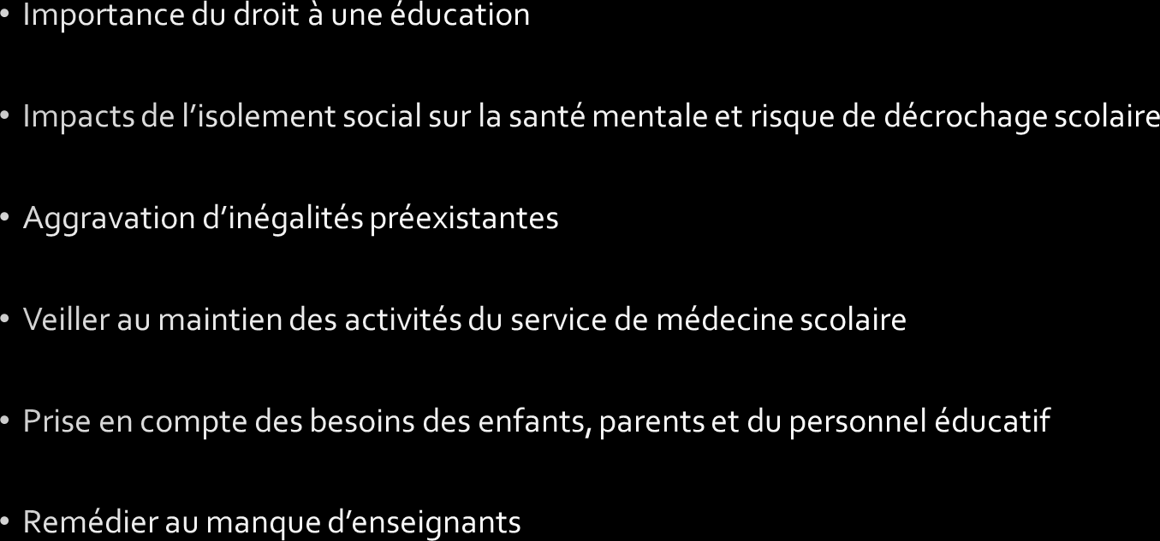
C. L’éducation et l’enseignement

Slide 9
D. Familles et enfants
5 sous-parties:
Naissances
Réunions familiales de ressortissants de pays-tiers
Enfants et jeunes adultes
Familles monoparentales
Violence domestique

Slide 10
C. a) Naissances
Traitement digne des femmes enceintes: garantir leur droit d’être accompagnées par la personne de leur choix, avant, pendant et après l’accouchement
Délai d’un mois pour déclarer la naissance d’un enfant vs. l’intérêt supérieur de l’enfant: Solutions alternatives?

Slide 11
C. b) Réunions familiales pour ressortissants de pays tiers
Restriction générale du droit au respect de la vie privée et familiale
Impossibilité pour certaines personnes ressortissants de pays tiers de l’UE de venir au Luxembourg

Slide 12
C. c) Enfants et jeunes adultes
Importance du droit à une éducation
Impacts de l’isolement social sur la santé mentale et risque de décrochage scolaire
Aggravation d’inégalités préexistantes
Veiller au maintien des activités du service de médecine scolaire
Prise en compte des besoins des enfants, parents et du personnel éducatif et encadrant
Remédier au manque d’enseignants

Slide 13
C. d) Familles monoparentales
Renforcement du risque de précarité auquel sont exposées les familles monoparentales
Surreprésentation des familles monoparentales dans des domaines essentiels pour le fonctionnement du système
Mesures spécifiques pour protéger davantage ces personnes

Slide 14
C. e) Violence domestique
Mise en garde contre les chiffres officiels
Quelques initiatives positives
Allouer des ressources suffisantes aux services d’assistance et mettre en place une hotline disponible 24h/24 7j/j , conformément à la Convention d’Istanbul
Inclure les droits des personnes LGBTI+ dans les stratégies et mesures d’aide

Slide 15
D. Les personnes vivant dans des institutions ou foyers
Absence de règles claires et harmonisées
Négligence de la santé psychologique et sociale
Importance d’étudier la situation des personnes concernées
Leurs droits humains ne doivent pas être mis en suspens
Adopter une approche inclusive
Revaloriser les professions de soins et de santé

Slide 16
E. Les personnes impactées par la crise du logement
Droit à un logement convenable
Remise en question depuis des années et aggravation de la situation par la pandémie
Certaines mesures positives
Expulsions pendant la période hivernale
Trouver des solutions à court, à moyen et à long terme pour résoudre les problèmes structurels

Slide 17
F. Les personnes sans abris
Constat général: les besoins de cette population ne sont pas systématiquement pris en compte
Allouer les ressources nécessaires aux associations du terrain qui jouent un rôle crucial dans la protection des droits des personnes sans abris
Introduire une couverture sanitaire universelle

Slide 18
G. Les travailleurs
Points positifs : mesures d’aide et de soutien
Consacrer une attention particulière aux personnes tombant à travers les mailles du système
Protéger davantage les personnes exposées à un risque sanitaire élevé
(Faux) Indépendants et l’accès aux aides
Modifications des conditions de travail
Mise en place de procédures de diligence sur les droits humains par les entreprises

Slide 19
H. Les demandeurs de protection internationale et réfugiés
Manque d’informations et de communication adaptées aux besoins spécifiques de cette population
Accès insuffisant à internet, restrictions à la liberté d’aller et de venir et tentatives d’expulsions
Refus d’enregistrement des demandes de protection internationale
Eloignement du territoire et transferts “Dublin”

Slide 20
I. Les personnes en situation irrégulière
Personnes issues du système d’emploi informel et donc non déclarées ont souffert davantage de l’arrêt des activités économiques
Personnes exposées à un risque d’exploitation et de traite des êtres humains
Mise en place d’une stratégie à long terme pour gérer la migration irrégulière
Remédier à l’impossibilité pour certaines personnes de régulariser leur situation administrative

